Slide 1
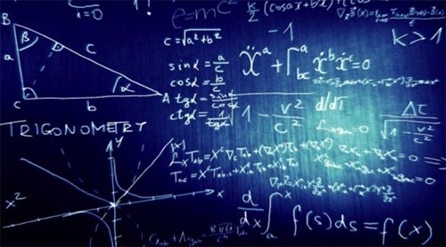
Mecânica 4300153 – Segundo semestre de 2020
12ª Aula. Sistemas de Partículas. Recuo explosivo
Nilberto Medina e Vito Vanin
medina@if.usp.br, vanin@if.usp.br
01/10/2020

Slide 2
Avisos
Conceitos de Matemática Básica
Cap. VIII - Trigonometria
Listas de exercícios
Terminar a lista 4
Relatórios
R3 - cinemática rotacional – entrega até 8/10.
Participem do Fórum sobre “Experimentos Online”
Participar das monitorias online
Leitura para próxima semana: HRK 8.1 a 8.5 (começamos rotação)

Slide 3
Objetivos
Entender o que é recuo.
Usar a transformação de velocidade para montar o sistema de equações.
Aplicar conservação da quantidade de movimento quando o recuo importa.

Slide 4
Movimento geral de um corpo rígido
Corpo rígido $↔\left|{\vec{d}}_{i,j}\right|=constante, qualquer par i,j$
$${\vec{d}}_{i,j}$$
j
$${\vec{a}}_{CM}=\frac{m_{1}{\vec{a}}_{1}+m_{2}{\vec{a}}_{2}+…+m_{N}{\vec{a}}_{N}}{m_{1}+m_{2}+\text{... }+m_{N}}$$
i
$$2^{a}Lei de Newton M{\vec{a}}_{CM}=\sum{{\vec{F}}_{1}}+\sum{{\vec{F}}_{2}}+…+\sum{{\vec{F}}_{N}}$$
3ª lei: ${\vec{F}}_{i(j)}+{\vec{F}}_{j(i)}=\vec{0}$
As forças externas se cancelam, de modo que
$$\sum{{\vec{F}}_{ext}=M{\vec{a}}_{CM}}$$
O Centro de Massa (CM) se move como uma partícula de massa M;
o resto do movimento pode ser descrito como uma rotação em torno do CM
E se o corpo não for rígido? A equação de movimento do CM continua a mesma, mas o resto do movimento não é simplesmente uma rotação

Slide 5
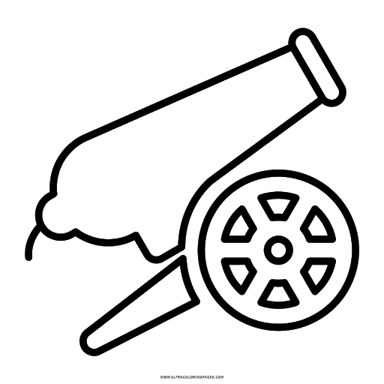
Lista 4 - Exercício 22
Canhão sobre carreta aponta numa direção que forma 30º com a horizontal e atira projétil de 50 kg. Velocidade na boca do canhão 300 m/s. Massa do canhão + carreta é 5,0 ton; rodas travadas ($μ_{cin}=0,7)$ Determine: componente horizontal da velocidade inicial de recuo da carreta.
$$y(m)$$
$$P_{i,x}=P_{f,x}$$
Inicialmente o sistema estava parado
$$P_{i,x}=0→$$
$${ m}_{p}u_{px}+m_{c}u_{cx}=0$$
com ${\vec{u}}_{p}$ e ${\vec{u}}_{c}$ as velocidades depois do tiro
$$θ_{ }$$
$$x(m)$$
Dado do problema: ${\vec{u}}_{p}=300 cos θ \vec{i}+300 sen θ \vec{j}$
$$u_{cx}=−\frac{{ m}_{p}(300 cos θ)}{m_{c}}$$
$$=−\frac{50 \left(300 cos30^{o}\right)}{5000}=−2,6 m/s$$
$${ m}_{p}\left(300 cos θ\right)+m_{c}u_{cx}=0→$$
Conferindo a importância do recuo:
${\vec{u}}_{proj(Terra)}=$ ${\vec{u}}_{proj(canhão)}+{\vec{u}}_{canhão(Terra)}→$
$$u_{px(T)}=u_{px(c)}+u_{cx(T)}=300\cos{30°−2,6=257,2 m/s}$$
A diferença não afeta os 2 algarismos mais significativos.
$$u_{px(c)}=300\cos{30°=259,8 m/s}$$

Slide 6
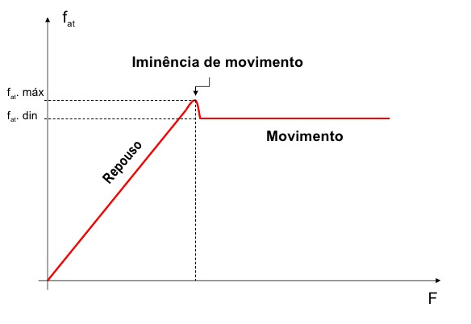
Qual a distância que a carreta recua ?
$$\sum{\vec{F}=m\vec{a}}$$
$$μ_{e}$$
$$y(m)$$
Projeção em x
$$θ_{ }$$
$$μ_{c}$$
$$x(m)$$
$$ma_{cx}=F_{at}=μN=μmg$$
$$a_{cx}=μ_{c}g$$
$$a_{cx}=0,7×10=7 m/s^{2}$$
Sentido positivo
$$t=\frac{v−v_{o}}{a_{cx}}$$
$$t=\frac{0−(−2,6) }{7}$$
$$t=0,37 s$$
$$v=v_{o}+a_{cx}t$$
$$x=x_{o}+v_{o}t+{\frac{1}{2}a}_{cx}t^{2}$$
$$∆x=x−x_{0}=(−2,6)(0,37) +{\frac{1}{2}7}_{ }{(0,37)}^{2}$$
Deslocamento
$$∆x=−0,48 m$$

Slide 7
Lista 4 Ex. 20. Movimento da plataforma por impulsos sucessivos
Vagão inicialmente a 45,0 m/s move-se sem atrito com os eixos
Canhão dispara sequência de balas com 65,0 kg a 625 m/s em relação ao canhão e para a frente.
Massa vagão + canhão + munição = 3500 kg
$$m_{d}$$
massas
$$m_{b}$$
Quantas balas devem ser disparadas a fim de parar o vagão?
antes depois
$$v_{v(s)}$$
$$u_{v(s)}$$
$$u_{b(s)}$$
vagão + canhão + n balas
vagão + canhão + n-1 balas
b
$$x$$
Quant. de movimento
$${\left(m_{d}+m_{b}\right)v}_{v(s)}$$
$${m_{d}u}_{v(s)}+{m_{b}u}_{b(s)}$$
Sem atrito→força resultante externa nula → quantidade de movimento conserva
$${\left(m_{d}+m_{b}\right)v}_{v(s)}={m_{d}u}_{v(s)}+{m_{b}u}_{b(s)}$$
Porém o dado do problema é $u_{b(v)}{ e não u}_{b(s)}$
Transformamos a velocidade relativa para o referencial solo: $u_{b(v)}{+u_{v(s)} =u}_{b(s)}$
${\left(m_{d}+m_{b}\right)v}_{v(s)}={m_{d}u}_{v(s)}+{m_{b}( u}_{b(v)}+u_{v\left(s\right)})={\left(m_{d}+m_{b}\right)u}_{v(s)}+{m_{b} u}_{b(v)}$→
$${ u}_{v\left(s\right)}=v_{v\left(s\right)}−\frac{m_{b}}{m_{d}+m_{b}}u_{b(v)}$$

Slide 8
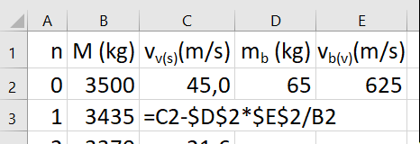
Lista 4 Ex. 20. Movimento da plataforma por impulsos sucessivos - final
Vagão inicialmente a 45,0 m/s move-se sem atrito com os eixos
Canhão dispara sequencia de balas com 65,0 kg a 625 m/s em relação ao canhão e para a frente.
Massa vagão + canhão + munição = 3500 kg
$$m_{a}$$
$$m_{d}$$
massas
$$m_{b}$$
Quantas balas devem ser disparadas a fim de parar o vagão?
antes depois
$$v_{v(s)}$$
$$u_{v(s)}$$
$$u_{b(s)}$$
vagão + canhão + n balas
vagão + canhão + n-1 balas
b
$$x$$
$${ u}_{v\left(s\right)}=v_{v\left(s\right)}−\frac{m_{b}}{m_{d}+m_{b}}u_{b(v)}$$
Esta é uma fórmula de recorrência, em que
$u_{b(v)}=625$ m/s em qualquer tiro, e a massa depois $m_{d}=m_{a}−m_{b}$
n | M (kg) | v_{v(s)}(m/s) | m_{b} (kg) | v_{b(v)}(m/s)
0 | 3500 | 45,0 | 65 | 625
1 | 3435 | 33,4
2 | 3370 | 21,6
3 | 3305 | 9,5
4 | 3240 | -2,8

Slide 9
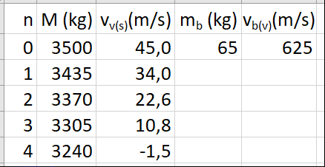
Ex. 20. Movimento da plataforma por impulsos sucessivos - extras
E se todos os 4 projéteis fossem lançados ao mesmo tempo?
$${ u}_{v\left(s\right)}=v_{v\left(s\right)}−\frac{m_{b}}{m_{d}+m_{b}}u_{b(v)}$$
com $m_{b}=260 \text{kg}$
O recuo é menor – o impulso acelera uma massa maior, 3500 kg !
E ignorar a diferença
$u_{b(v)}{ ≠ u}_{b(s)}$?
$${\left(m_{d}+m_{b}\right)v}_{v(s)}={m_{d}u}_{v(s)}+{m_{b}u}_{b(s)}≈{m_{d}u}_{v(s)}+{m_{b}u}_{b(v)}$$
$${ u}_{v\left(s\right)}≈\frac{{m_{d}+m}_{b}}{m_{d}}v_{v\left(s\right)}−\frac{m_{b}}{m_{d}}u_{b(v)}$$
O erro é tão maior quanto maior
a massa do projétil em relação à massa de quem recua.
Cálculos em Problema20Lista4.xlsx

Slide 10
Rascunho

Slide 11
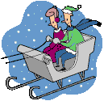
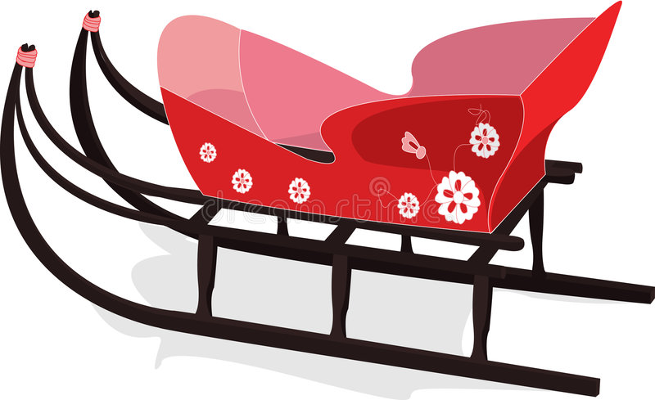
Lista 4 – exercício 14
João e Maria estão sentados em um trenó que está inicialmente em repouso sobre uma superfície de gelo horizontal e plana, cujo coeficiente de atrito cinético com o trenó é 0,2. A massa de João é 80 kg, a de Maria, 50 kg e a do trenó, 30 kg. Em um certo instante, Maria pula para fora do trenó e João não se move em relação ao trenó. Ao saltar, a velocidade de Maria em relação ao trenó tem módulo 7 m/s e forma um ângulo de 30º com o plano horizontal, no sistema de referência do trenó.
Esquematize as situações antes e depois do salto. Demonstre, a partir da conservação da quantidade de movimento, que a velocidade horizontal do centro de massa continuará a ser 0 apesar do movimento de Maria.
$$ANTES$$
$$DEPOIS$$
$${\vec{u}}_{J+T}$$
$$y$$
$${\vec{u}}_{M}$$
$$θ_{ }$$
$$x$$
$${\vec{P}}_{i}=\vec{0}$$

Slide 12
Lista 4 – exercício 14
João e Maria em trenó em repouso sobre uma superfície horizontal e plana, μ_{c}=0,2.
João+trenó têm 110 kg. Maria, com 50 kg, pula em relação ao trenó a 7 m/s e 30º
Demonstre, a partir da conservação da quantidade de movimento, que a velocidade horizontal do centro de massa continuará a ser 0 apesar do movimento de Maria.
Como o movimento de Maria é brusco, as quantidades de movimento na horizontal imediatamente antes do pulo e depois do pulo são iguais:
$P_{ix}=P_{fx}$ (i)
$$P_{ix}=\left(m_{J}+m_{M}+m_{T}\right)v_{CMx}=(M{+m)v}_{CMx}=0 (ii)$$
porque todos estão inicialmente parados, v=0
João+trenó
Maria
João fica no trenó, assim podemos considerá-los um corpo só de massa M
$$P_{fx}=Mu_{Jx}+m u_{Mx} (iii)$$
$$substituindo \left(ii\right) e \left(iii\right)em \left(i\right), temos$$
$$Mu_{Jx}+m u_{Mx}=0$$
$$u_{CMx}=\frac{M\left(−\frac{m}{M}u_{Mx}\right)+mu_{Mx}}{M+m}$$
$$u_{Jx}=−\frac{mu_{Mx}}{M} (iv)$$
$$u_{CMx}=\frac{M{ u}_{Jx}+mu_{Mx}}{M+m}$$
(iv)
$$u_{CMx}=\frac{ −mu_{Mx}+mu_{Mx}}{M+m}$$
$u_{CMx}=$ $0$

Slide 13
Calcule o vetor velocidade inicial de recuo do trenó em relação ao solo.
Consideraremos apenas o movimento na direção horizontal – usamos apenas as componentes em x das velocidades, sem escrever o subscrito x, para aliviar a notação
$$P_{ix}=P_{fx}=0$$
$$Mu_{J(S)}+mu_{M(S)}=0 (v)$$
lembre que $M=m_{J}+m_{T}$
Movimento relativo
$$u_{M(S)}=u_{M(J)}+u_{J(S)}$$
(v)
$$0=Mu_{J(S)}+m(u_{M(J)}+u_{J(S)})$$
João parado no trenó; João serve de referência
$$\left(M+m\right)u_{J(S)}=−mu_{M\left(J\right)} (vi)$$
Maria salta em um ângulo conhecido em relação a João, assim
$u_{M(J)}$= |${\vec{u}}_{M(J)}|\cos{θ_{J}} em \left(vi\right)→$
$$u_{J(S)}=−\frac{mu_{M(J)}}{M+m}=−\frac{m\text{|}{\vec{u}}_{M(J)}|\cos{θ_{J}}}{M+m}$$
$$u_{J(S)}=−\frac{50×7\cos{30^{o}}}{80+30+50}$$
$$u_{J(S)}=−1,89 m/s$$
Calcule o vetor velocidade de Maria em relação ao solo quando salta do trenó.
Os resultados acima são para a componente x; vamos usar os subscritos x e y daqui em diante
$${\left(vi\right)→u}_{M\left(S\right)x}=u_{M\left(J\right)x}+u_{T\left(J\right)x}$$
$$u_{M(S)x}=7\cos{30^{o}}−1,89$$
$$u_{M(S)x}=4,17 m/s$$
Não há movimento vertical de João+trenó→ velocidade vertical a mesma nos dois sistemas de referência, $u_{M(S)y}=u_{M(J)y}$→ $u_{M(S)y}=7\operatorname{sen}{30^{o}}→u_{M(S)y}=3,5$ m/s
$${\vec{u}}_{M(S)}=4,2 \vec{i}+3,5 \vec{j} em m/s$$
Da velocidade relativa ao solo, sai o ângulo do salto visto do solo: $\tan{θ_{S}=\frac{3,5}{4,2}→ }$
$$θ_{S} =40°$$
$${(θ}_{J}=30°)$$

Slide 14
Determine a distância que o trenó percorre desde o salto até parar.
Até aqui, adotamos Ox no sentido do salto de Maria, então $F_{at}<0$
$$\sum{{\vec{F}}_{ext}=M_{total}{\vec{a}}_{ }}$$
${\vec{F}}_{at}=(m_{J}+m_{T})$ ${\vec{a}}_{ } (i)$
Considerando o sistema Trenó+João
$${|\vec{F}}_{at}|=μ|{{\vec{N}}_{J+T}|}_{ }$$
$$=μ\left(m_{J}+m_{T}\right)g (ii)$$
$$\left(i\right)= \left(ii\right),proj. Ox→$$
$$\left(m_{J}+m_{T}\right) a_{ }=−μ\left(m_{J}+m_{T}\right)g$$
$$t=\frac{u_{J+T}−v_{o}}{a}$$
$$t=−\frac{u_{J+T}}{μg }$$
$$a=−μg$$
$$da equação horária: u_{J+T}=v_{o}+at$$
$$∆x=\frac{at^{2}}{2}$$
$$∆x=−\frac{μg {(\frac{u_{J+T}}{μg})}^{2}}{2}$$
$$x=x_{o}+v_{o}t+\frac{at^{2}}{2}$$
$$x_{o}=0 e v_{o}=0$$
$$∆x=−\frac{ {u_{J+T}}^{2}}{2μg}$$
$$∆x=−\frac{ {1,9}^{2}}{2×0,2×10}$$
$$∆x≅−0,9 m$$

Slide 15
Em um diagrama de corpo livre, identifique a força que impede a conservação da componente vertical da quantidade de movimento do sistema João + Maria + trenó e determine a causa dessa força.
quem diria... Mas é ela que impede o trenó de afundar
João
Maria
Trenó
$${{\vec{N}}_{J(T)}}_{ }$$
$${{\vec{N}}_{M(T)}}_{ }$$
$${\vec{F}}_{M(T)}$$
$${{\vec{N}}_{T(Solo)}}_{ }$$
$$θ_{ }$$
$$θ_{ }$$
$${\vec{F}}_{T(M)}$$
$${{\vec{P}}_{T}+{\vec{C}}_{T(M)}+{\vec{C}}_{T(J)}}_{ }$$
$${{\vec{P}}_{J}}_{ }$$
$${{\vec{P}}_{M}}_{ }$$

Slide 16
Rascunho

Slide 17
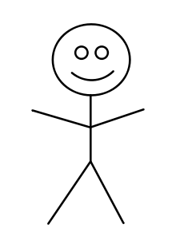
Lista 4 – exercício 19
Em uma pista plana e horizontal, um garoto de massa 30 kg, correndo a 2,5 m/s salta sobre um carrinho de massa 10 kg, que estava parado, permanecendo sem se deslocar em relação ao carrinho durante uns instantes. Em seguida, o garoto começa a andar sobre o carrinho com velocidade de 0,5 m/s, relativa ao carrinho, dirigindo-se para a frente do mesmo e, quando o garoto chega na extremidade, ele salta para a frente (portanto, para fora do carrinho), com velocidade de 1,0 m/s em relação ao carrinho, na direção horizontal.
$$x$$

Slide 18
Determine a velocidade do conjunto carrinho+garoto enquanto o garoto não se desloca em relação ao carrinho.
$${\vec{P}}_{i}={\vec{P}}_{f}$$
$$P_{ix}=P_{fx}$$
$$m_{g}v_{g}+m_{c}v_{c}{=(m}_{g}+m_{c})u_{g+c}$$
$$u_{g+c}{=\frac{{m_{g}v}_{g}+m_{c}v_{c}}{m_{g}+m_{c}} }_{ }$$
$$u_{g+c}{=\frac{30×2,5}{30+10}=1,88 m/s }_{ }$$
Determine a velocidade do carrinho enquanto o garoto move-se sobre o carrinho.
$$P_{ix}=P_{fx}→$$
$$m_{g}v_{g(s)}+m_{c}v_{c(s)}{=(m}_{g}+m_{c})v_{g+c\left(s\right)} (i)$$
Movimento relativo
$$v_{g(s)}=v_{g(c)}+v_{c(s)} (ii)$$
$${\left(ii\right)→(i)⇒m}_{g}(v_{g(c)}+v_{c(s)})+m_{c}v_{c(s)}{=(m}_{g}+m_{c})v_{g+c(s)}$$
$$m_{g}v_{g(c)}+(m_{g}+m_{c})v_{c(s)}{=(m}_{g}+m_{c})v_{g+c(s)}$$
$$v_{c(s)}{=\frac{{{{(m}_{g}+m_{c})v_{g+c(s)}}_{ }}_{ }−m_{g}v_{g(c)}}{m_{g}+m_{c}} }_{ }$$
$$v_{c(s)}{=1,88−\frac{30×0,5}{30+10} }_{ }$$
$$v_{c(s)}{=1,5 m/s }_{ }$$

Slide 19
Determine a velocidade do carrinho depois do salto final
$$P_{ix}=P_{fx}$$
$$m_{g}v_{g(s)}+m_{c}v_{c(s)}=m_{g}u_{g(s)}+m_{c}u_{c(s)}$$
Movimento relativo
$$v_{g(s)}=v_{g(c)}+v_{c(s)}$$
$$u_{g(s)}=u_{g(c)}+u_{c(s)}$$
Quantidade de movimento final, usaremos no próximo slide também
$$m_{g}\left(v_{g(c)}+v_{c(s)}\right)+m_{c}v_{c(s)}=m_{g}\left(u_{g(c)}+u_{c(s)}\right)+m_{c}u_{c(s)}$$
$$m_{g}v_{g(c)}+{(m_{g}+m}_{c})v_{c(s)}=m_{g}u_{g(c)}+{(m_{g}+m}_{c}{)u}_{c(s)}$$
$${u_{c(s)}=\frac{{m_{g}v}_{g(c)}+{(m_{g}+m}_{c})v_{c(s)}−m_{g}u_{g(c)}}{{m_{g}+m}_{c}}}_{ }$$
$${u_{c(s)}=v_{c(s)}+\frac{m_{g}(v_{g(c)}−u_{g(c)})}{{m_{g}+m}_{c}}}_{ }$$
$${u_{c(s)}=1,5+\frac{30 (0,5−1,0)}{{{30+10}_{ }}_{ }}}_{ }$$
$${u_{c(s)}=1,13 m/s}_{ }$$

Slide 20
Outra solução
Ao longo de todo o trajeto, a quantidade de movimento é constante, assim podemos relacionar a quantidade de movimento final com a inicial:
Quantidade de movimento final, veio do slide anterior
$$m_{g}u_{g(c)}+{(m_{g}+m}_{c}{) u}_{c(s)}=m_{g}v_{g(s)}$$
$$30∙1+40∙u_{c\left(s\right)}=30∙2,5$$
$$u_{c\left(s\right)}=\frac{75−30}{40}=\frac{45}{40}=\frac{9}{8}m/s$$
O mesmo resultado
Ao contrário do canhão que desperdiçava balas, este sistema – garoto+carrinho – permanece o mesmo sempre. Assim, tanto a quantidade de movimento como a velocidade do centro de massa não mudam ao longo de todo o percurso

Slide 21
Rascunho

Slide 22
Até a próxima aula

